Slide 1
Муниципальное бюджетное дошкольное образовательное учреждение
«Детский сад № 38 «Дельфин» - Центр развития
города Евпатории Республики Крым»
Инновационная деятельность

Slide 2
Статус инновационной площадки
Нашему саду - Муниципальному бюджетному дошкольному образовательному учреждению "Детский сад № 38 "Дельфин"- Центр развития города Евпатории Республики Крым» 05.04.2021 присвоен статус инновационной площадки федерального уровня
АНО ДПО «НИИ дошкольного образования «Воспитатели России»
по направлению «Образовательный модуль «Мир головоломок»
смарт-тренинг для дошкольников»
Научным руководителем инновационной площадки является Казунина Ирина
Ивановна, руководитель методической службы АНО ДПО «НИИ дошкольного
образования «Воспитатели России», заместитель руководителя федерального
экспертного совета ВОО «Воспитатели России»,отличник народного просвещения РФ.
Консультационное сопровождение проекта осуществляет Красноухов В.И. – кандидат
технических наук, изобретатель многочисленных развивающих игр и механических
головоломок, почётный член Всероссийского общества
изобретателей и рационализаторов, имеет более 40
патентов на изобретения. В «Евпаторийской Здравнице» 10.12.2021г.
была опубликована статья о присвоении МБДОУ
статуса инновационной площадки.

Slide 3
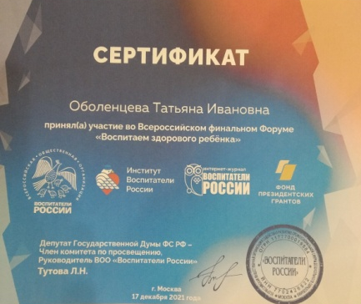
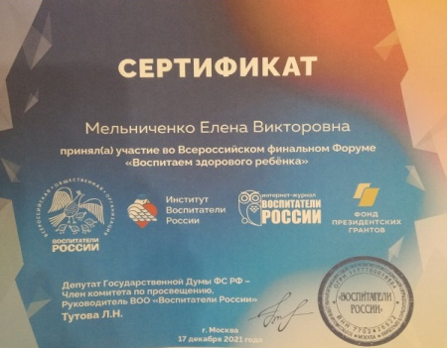
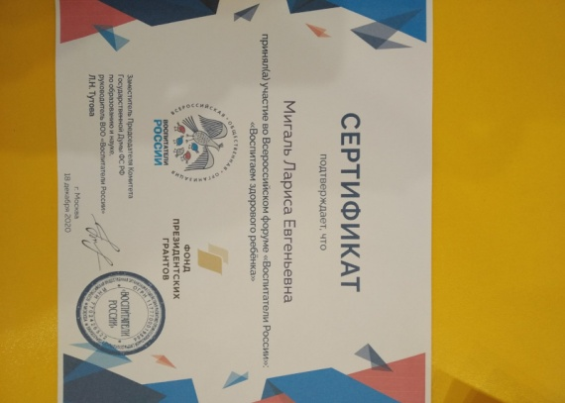
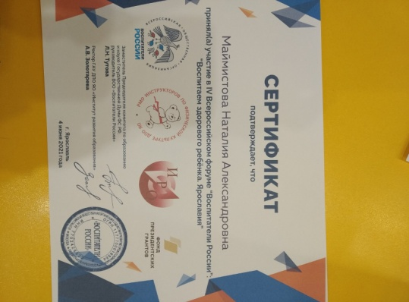
Подготовка педагогов
Став участниками инновационной площадки МБДОУ «ДС № 38 «Дельфин» - ЦР» провел следующие мероприятия:
Между МБДОУ «ДС № 38 «Дельфин» - ЦР» и АНО ДПО «НИИ дошкольного образования «Воспитатели России» заключен договор, подписаны соглашения, разработаны локальные акты.
Сотрудники нашего учреждения прошли обучение по программе повышения квалификации «Развитие интеллектуальных способностей детей с использованием технологии смарт- тренинга». Очный этап курсов провела научный руководитель инновационной площадки Казунина И.И.
Наши педагоги – участники тематических форумов (12 сертификатов),активные слушатели вебинаров и семинаров «НИИ дошкольного образования «Воспитатели России»

Slide 4
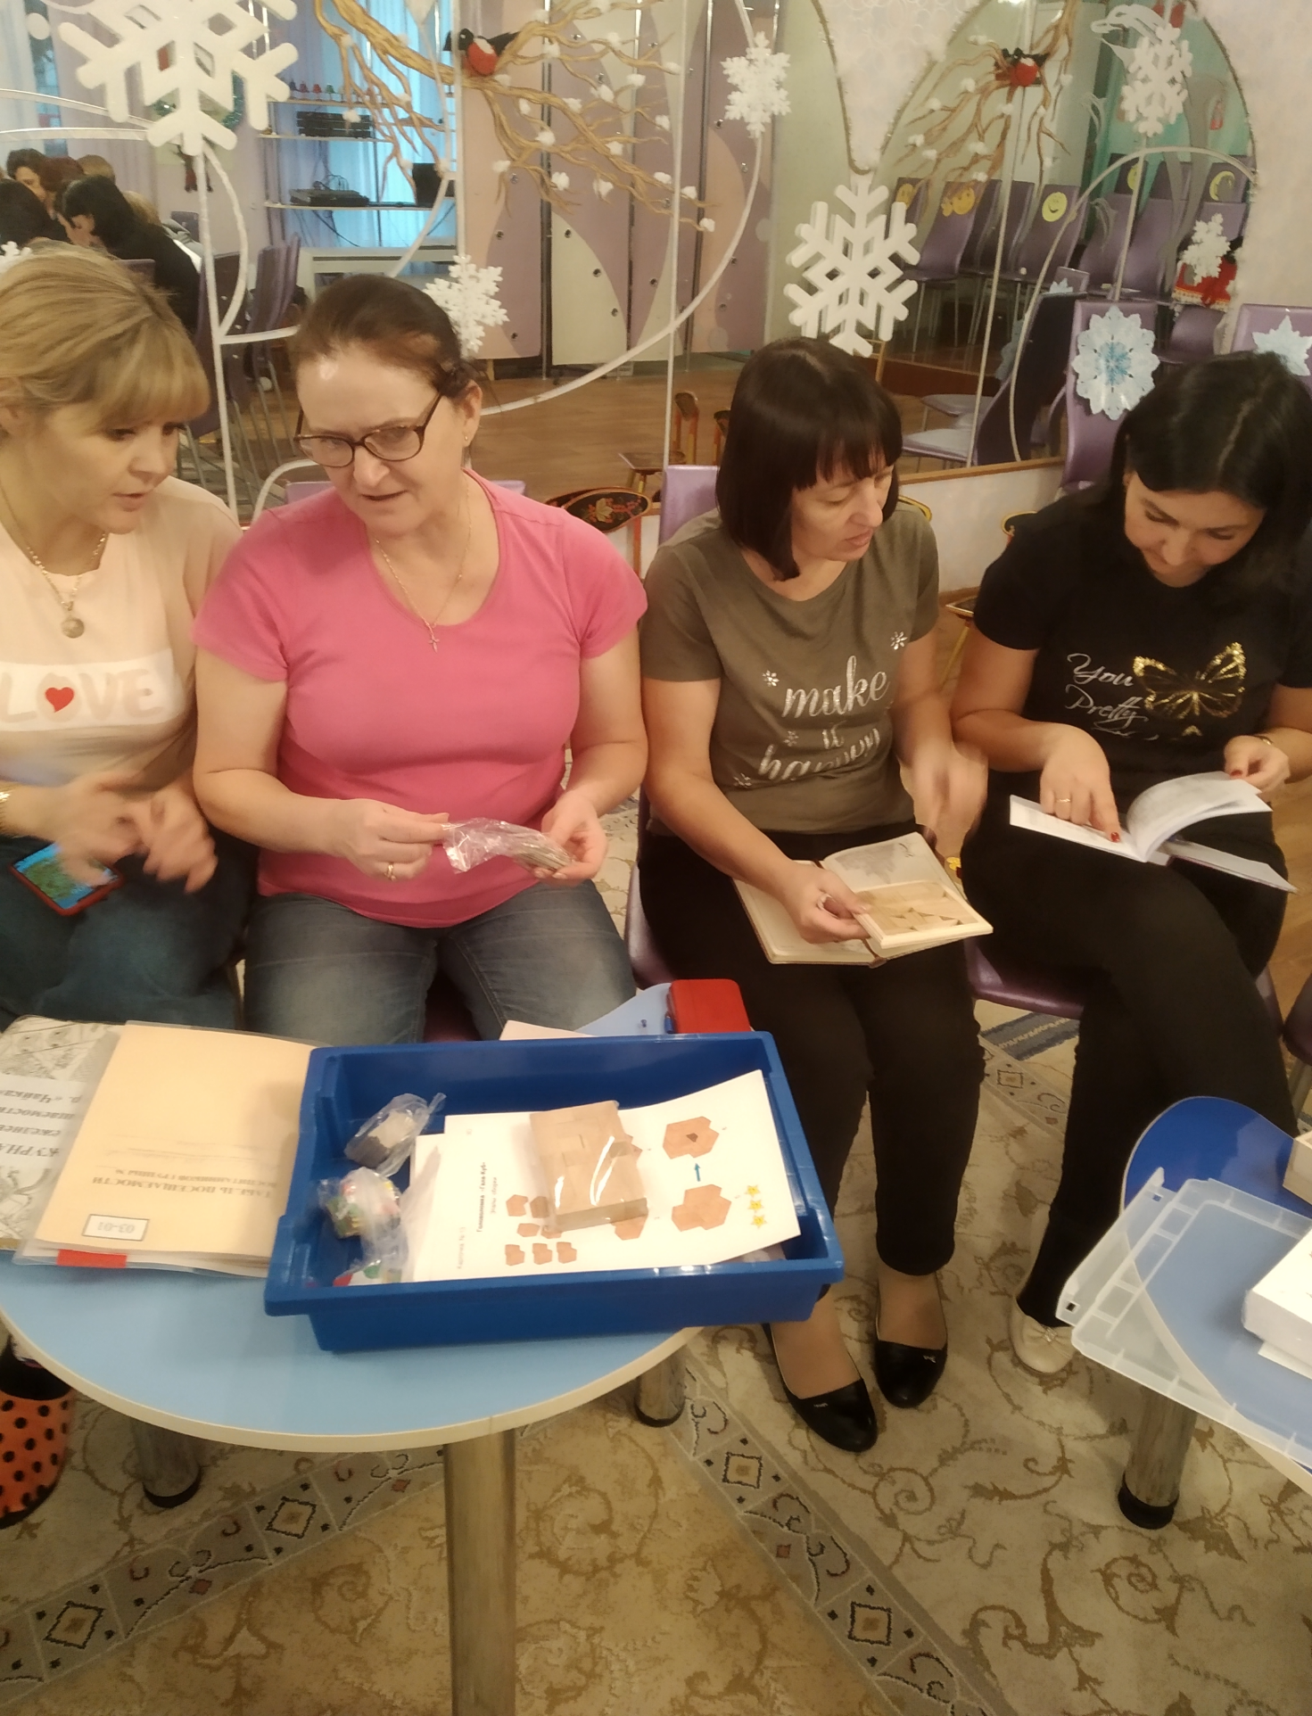
Давайте сначала определим, что же такое СМАТР-ТРЕНИНГ ДЛЯ ДОШКОЛЬНИКОВ?
СЛОВО СМАРТ основное значение которого определяется как толковый, сообразительный, умный и находчивый.
♦ Specific– конкретный
♦ Measurable – измеримый
♦ Attainable – достижимый
♦ Relevant – значимый
♦ Time-bound – ограниченный во времени
Слово ТРЕНИНГ (в пер. с англ. обучать, воспитывать)
Под СМАРТ-ТРЕНИНГОМ мы будем понимать метод активного обучения детей, направленный на достижение поставленных целей, развитие познавательного интереса, сообразительности и находчивости.
В целях реализации деятельности инновационной площадки, учреждением было приобретено
7 больших авторских наборов для дошкольников «МИР ГОЛОВОЛОМОК» .
Организованна работа творческой группы. В нее вошли :воспитатели, педагоги дополнительного образования, педагог - психолог, ответственный исполнитель - старший воспитатель, руководитель группы – заместитель заведующего по УВР.
Согласован и утвержден план работы.

Slide 5
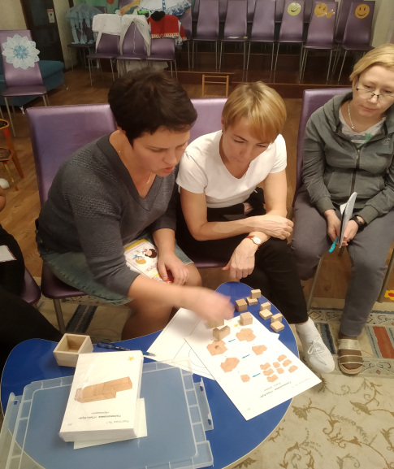
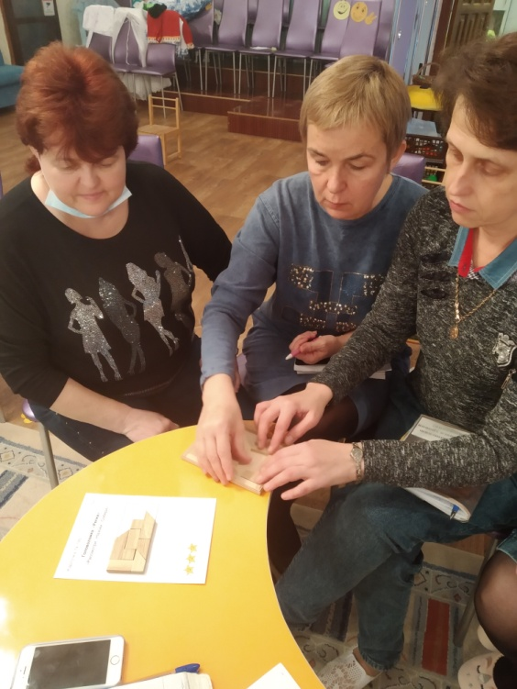
Подготовительный этап С педагогами учреждения в декабре 2021года был проведен первый семинар «Смарт- тренинг для дошкольников «МИР ГОЛОВОЛОМОК» Педагогический коллектив был ознакомлен с локальными актами, с планом работы инновационной площадки. Педагоги погружены в историю головоломок. На практике испытали игровые наборы.

Slide 6
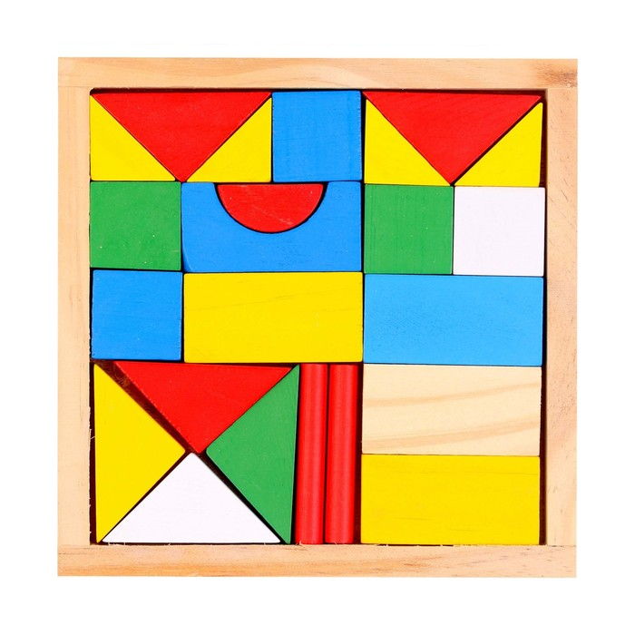
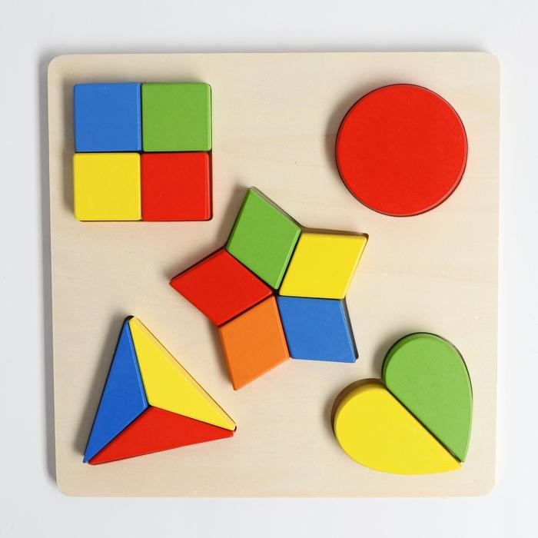
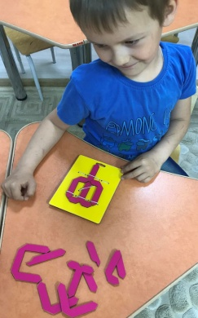
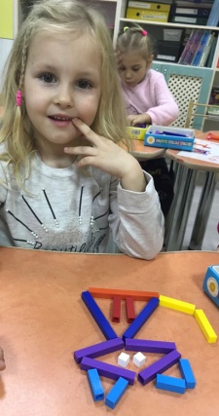
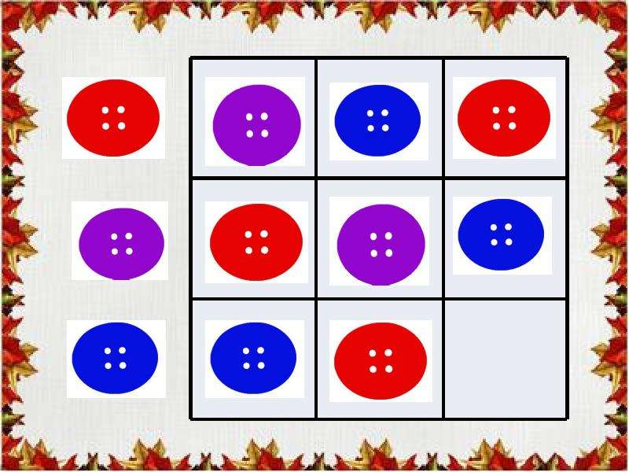
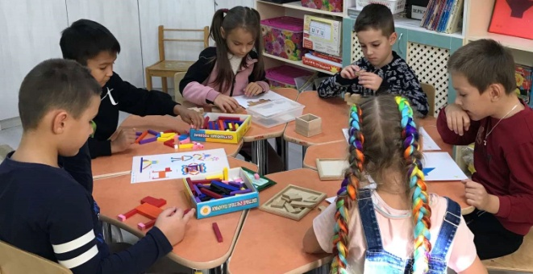
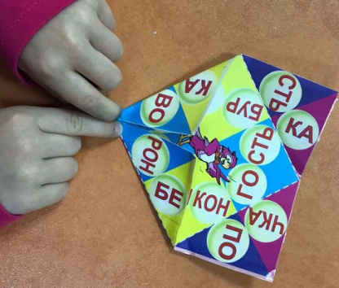
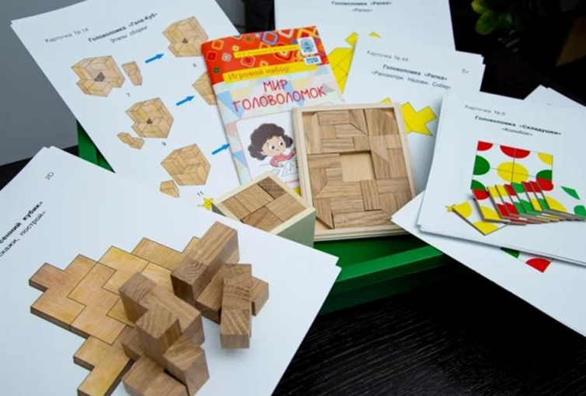
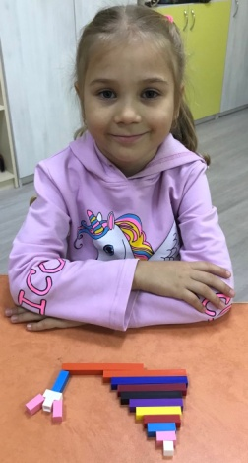
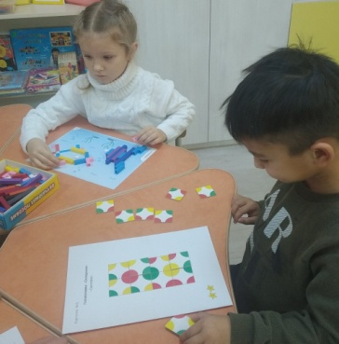
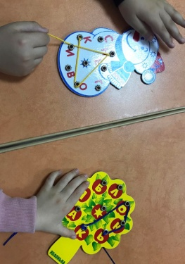
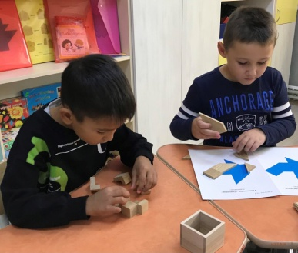
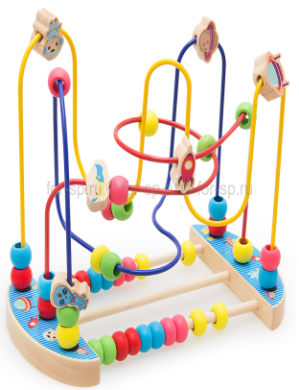
В нашем учреждении уделяется большое внимание развитию логического мышления детей, памяти, воображения.
Проводятся целенаправленные занятия воспитателями, педагогами дополнительного образования, ведется индивидуальная работа, конструктивная деятельность любых видов, экспериментирование.
В играх-головоломках развивается умение сосредоточенно думать, способность к длительному умственному напряжению, интерес к интеллектуальной деятельности, познавательный интерес и другие качества будущего школьника.
Игры-головоломки способствуют развитию и становлению нравственно-волевых качеств личности дошкольника.
Игры-головоломки учат детей усидчивости, умению решать проблемы, развивают воображение, логическое и образное мышление, а также зрительно-моторную координацию.

Slide 7
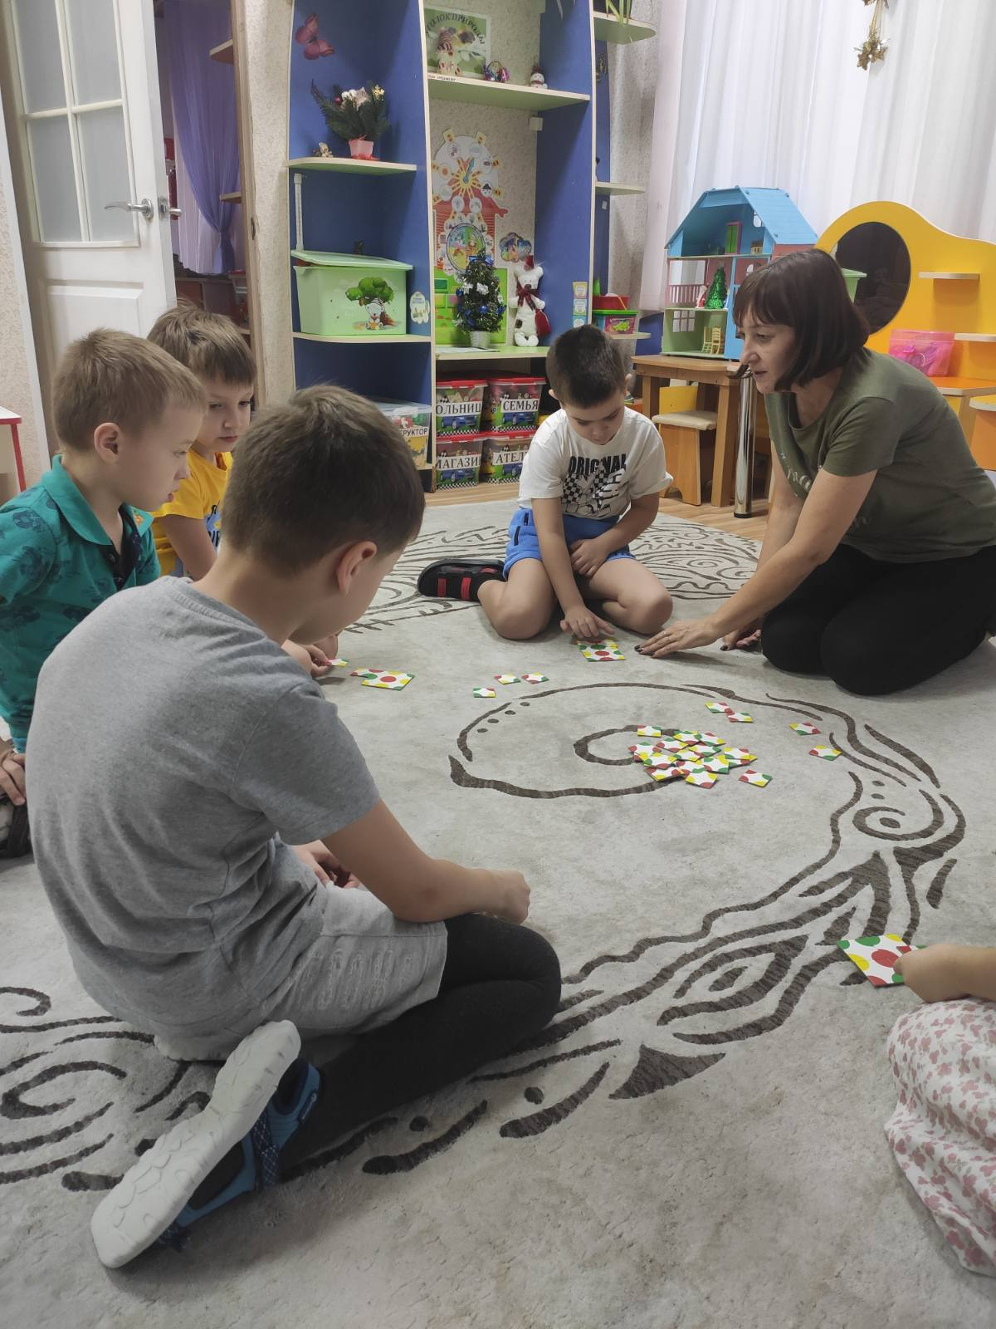
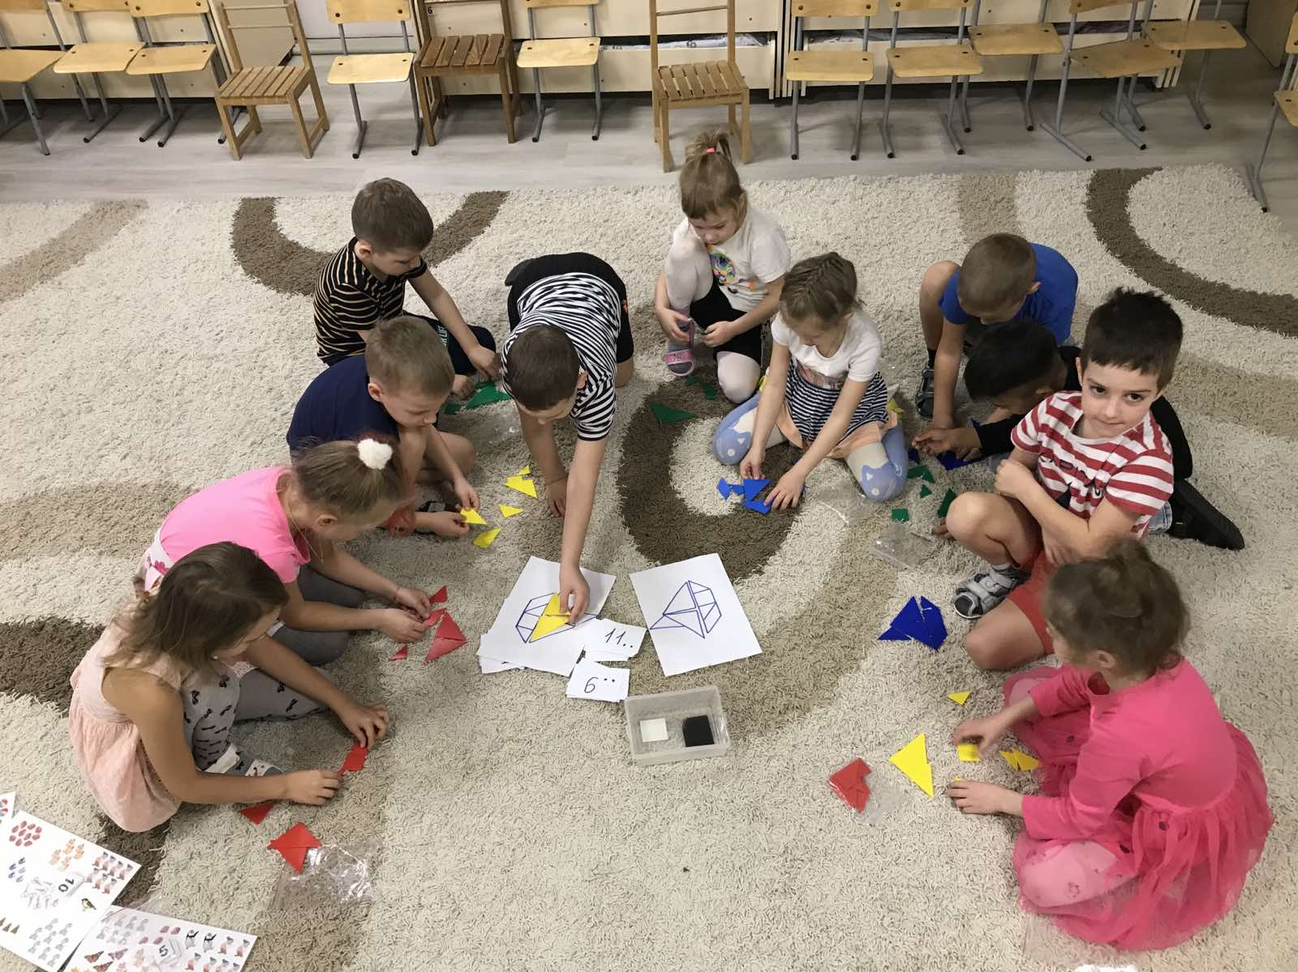
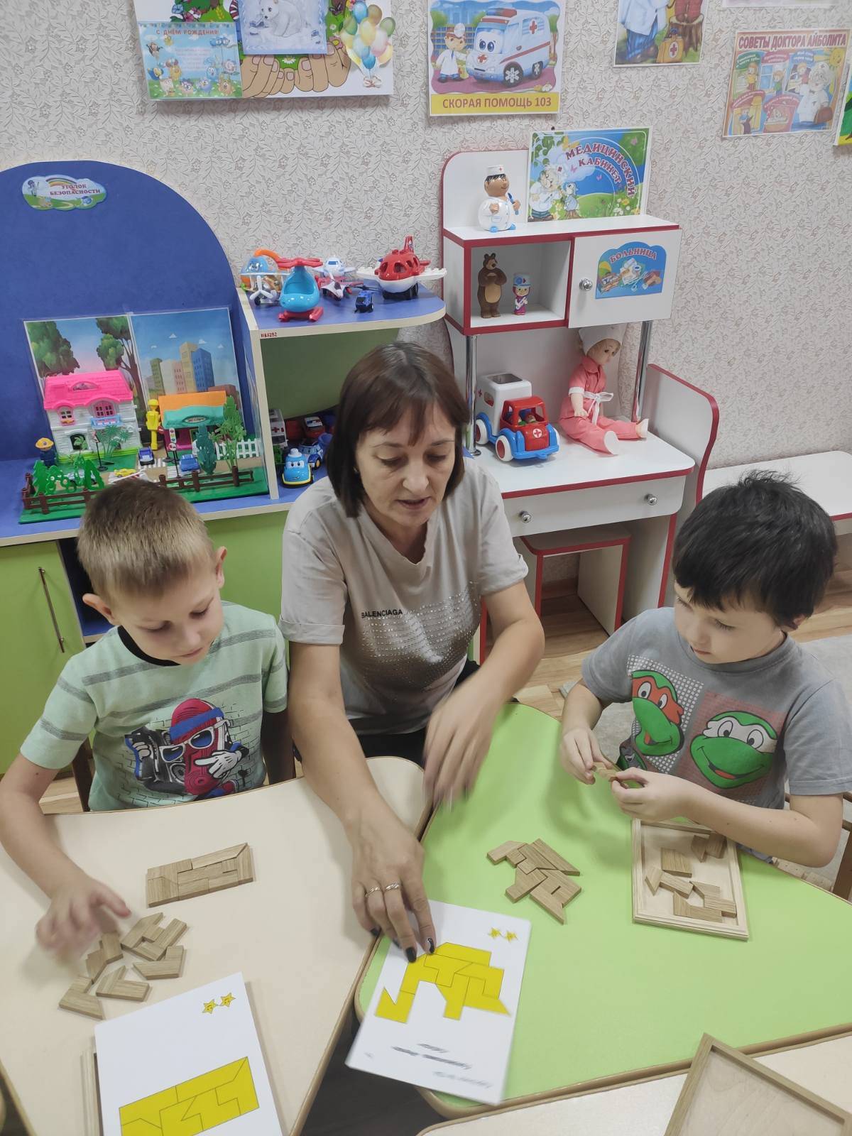
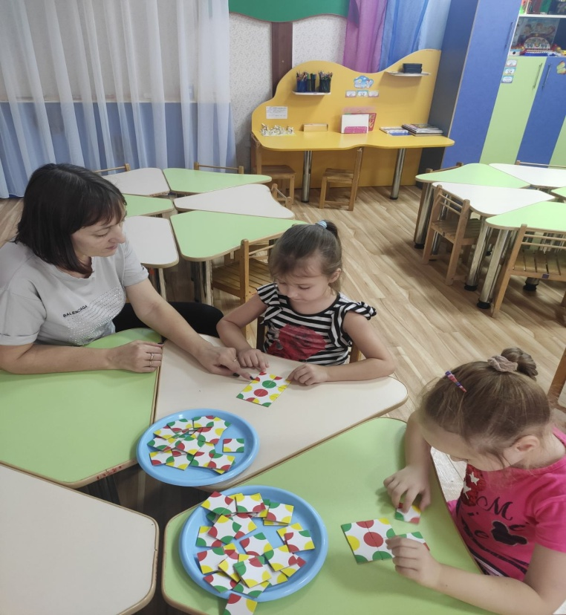
Знакомство детей с головоломками
Благодаря играм-головоломкам, ребенок получает возможность включиться в деятельность, в ходе которой могла бы проявиться его активность в рамках нестандартной, неоднозначной ситуации, когда необходимо обнаружить скрытые, «закодированные» пути решения поставленных задач.
В МБДОУ проводится оснащение развивающей предметно-пространственной среды игровыми материалами:
Включение комплектов «МИР ГОЛОВОЛОМОК» в игровое пространство.
Расширение спектра вариативных интеллектуальных игр в групповом и внегрупповом пространстве детского сада.

Slide 8
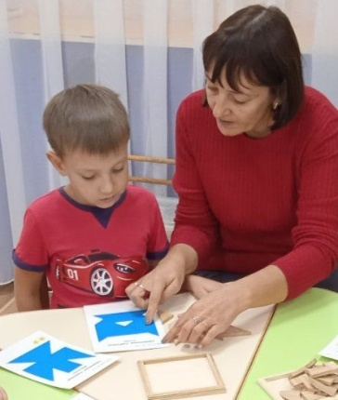
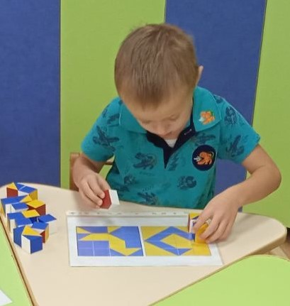
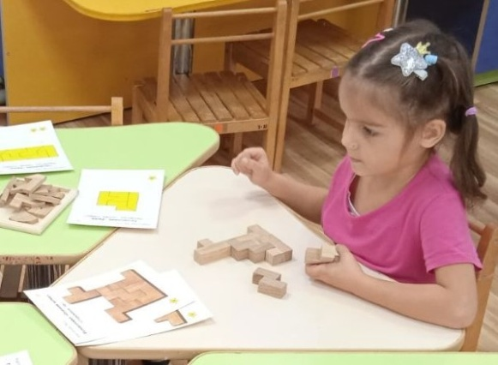
Участники инновационной площадки первого года – старшая группа «Радуга», знакомятся с «Миром головоломок», осваивают игры, правила.
С участниками второго года инновационной площадки – подготовительная группа «Дельфин», расширяется база игр, совершенствуются навыки понимания и самостоятельной работы с инструкцией.
Следующий этап работы - работа с усложнениями по уровням.
В своей работе воспитатели используют не только игры набора "Мир головоломок", но и методические пособия, направленные на познавательное развитие, изготовленные своими руками в совместной деятельности с детьми и родителями.
Новизна , разнообразие головоломок и логических игр позволяет детям с интересом включаться в работу, находить новаторские пути решения, стремясь к конечному результату.
Развитие логического мышления – это залог успеха дошкольника в школе.
Участие учреждения в инновационной деятельности, безусловно, ведет к позитивным изменениям.

Slide 9
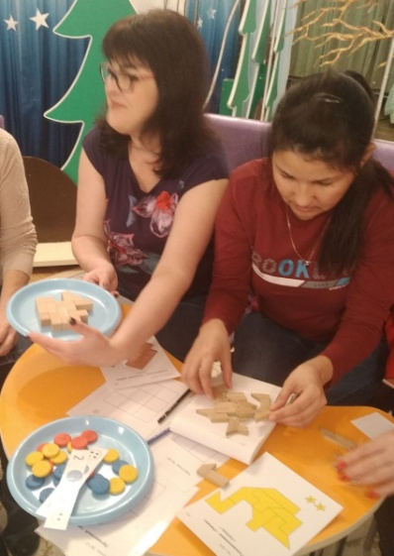
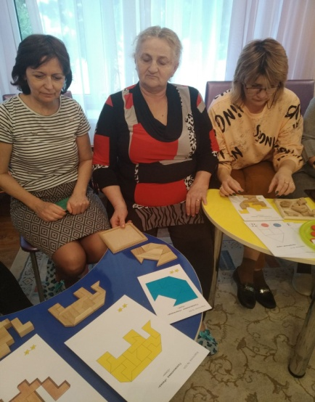
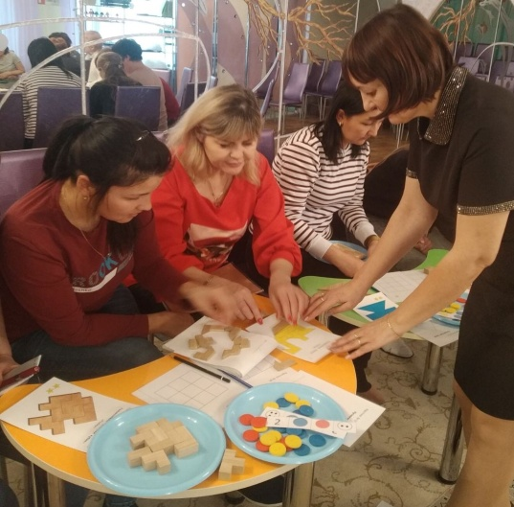
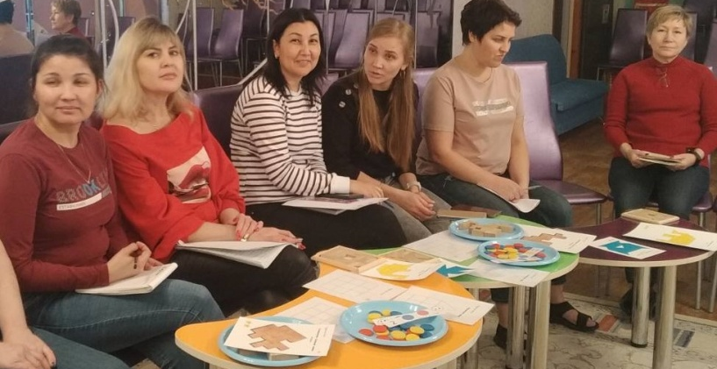
Приобретаем новый опыт
В 2022г с сотрудниками МБДОУ были проведены мастер-классы, консультации, открытые просмотры.
В январе 2023г. в МБДОУ проведен семинар-практикум «Использование развивающих игр нового поколения в работе с детьми старшего дошкольного возраста»

Slide 10
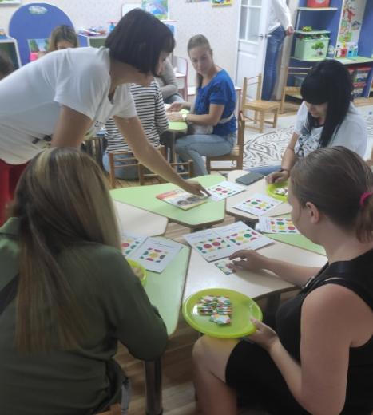
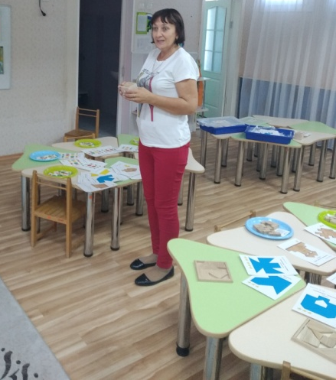
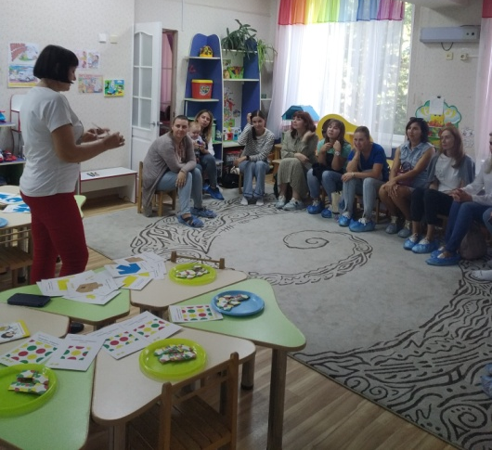
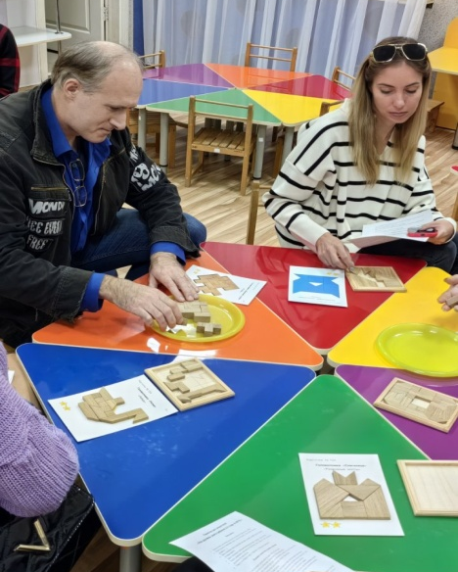
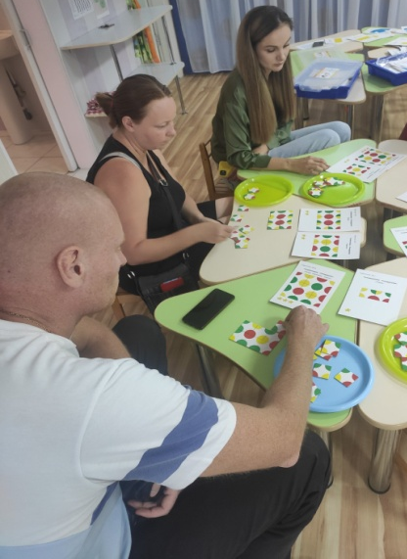
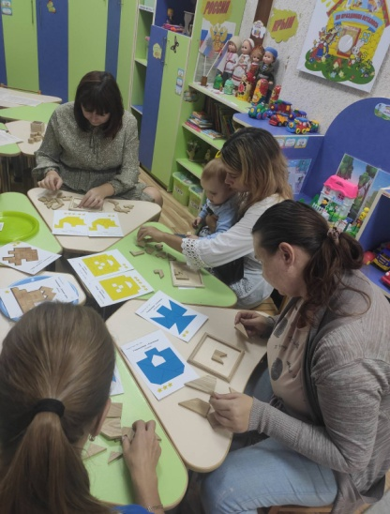
Мастер-класс для родителей
С родителями групп проведены: родительские собрания, опрос, анкетирование, мастер-класс.
Собраны согласия на участие детей в инновационной деятельности МБДОУ

Slide 11
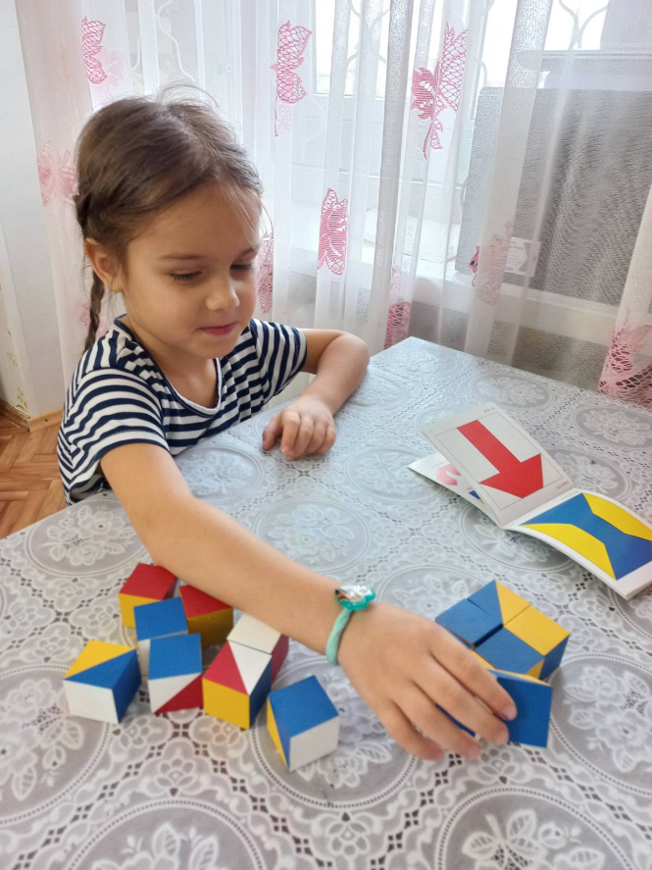
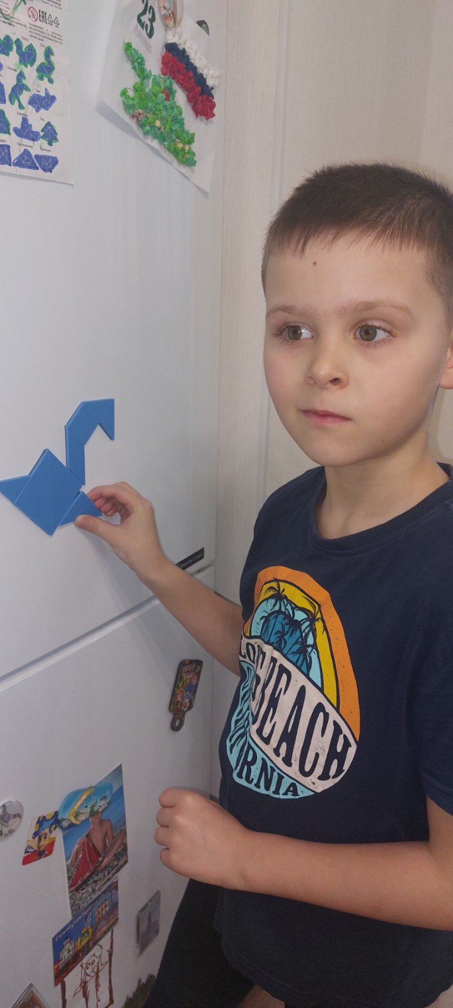
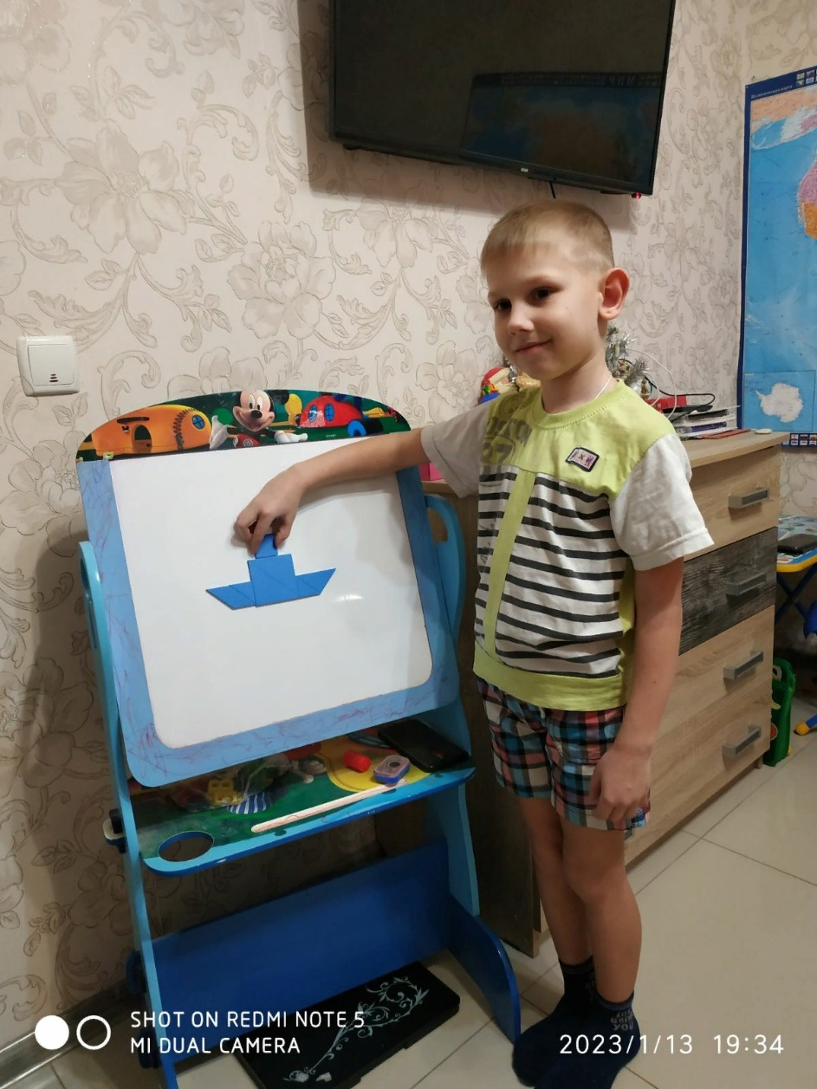
Заинтересуй ребенка и привлечешь родителей! Родители поддержали инициативу сада и с удовольствием продолжили игры –головоломки в кругу семьи. Сегодня научно доказано, что совместные занятия, общие интересы детей и взрослых укрепляют данный союз, а в семьях создают обстановку взаимного внимания и делового содружества, столь необходимого для формирования личности малыша.

Slide 12
Знакомство детей с головоломками. Обзор.

Slide 14
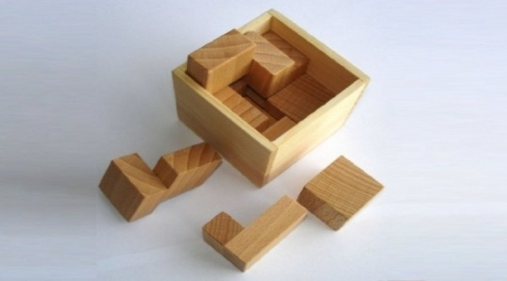
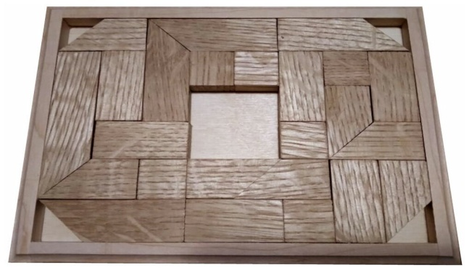
Головоломка «Гала-куб»
В состав головоломки "Гала-куб" входят: деревянная коробочка и 8 рабочих элементов (это кубики и параллелепипеды). Перед вами две замысловатые задачи, которые нужно разгадать. Суть игры – выполнить различные постройки из элементов набора.
Головоломка «Репка»
Представляет собой набор из 12 деревянных элементов разной конфигурации, уложенных в коробочку. Суть игры – составление различных образов из элементов набора путем наложения, соотнесения с изображением на карточке и подбора недостающих элементов.
ГОЛОВОЛОМКИ-ЛАБИРИНТЫ, ИГРЫ С ПУГОВИЦАМИ И МНОГИЕ ДРУГИЕ

Slide 15
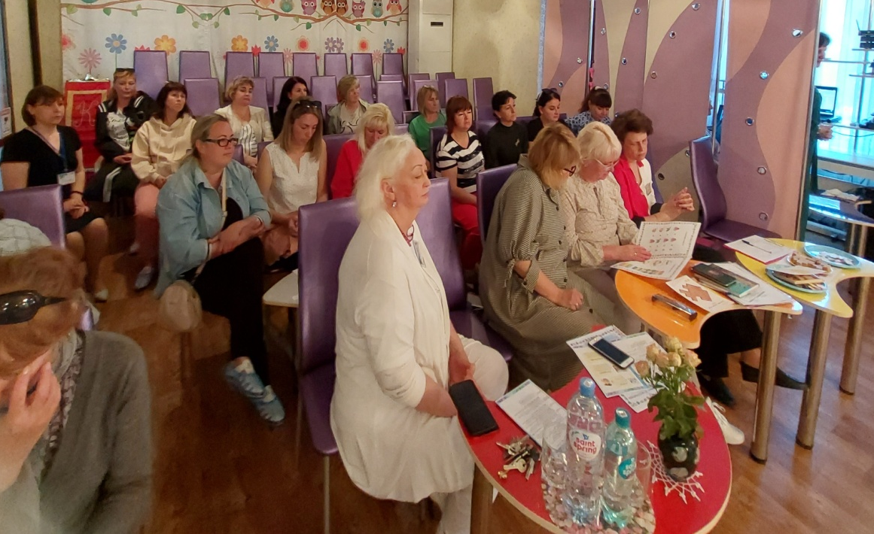
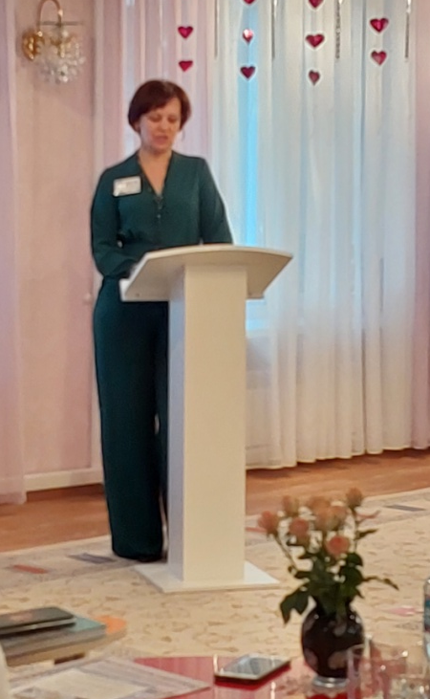
На базе МБДОУ 18 мая 2023 г. проведено
муниципальное методическое объединение
«Внедрение инновационных технологий
в воспитательно-образовательный процесс ДОУ
«Мир головоломок» смарт-тренинг для дошкольников»

Slide 16
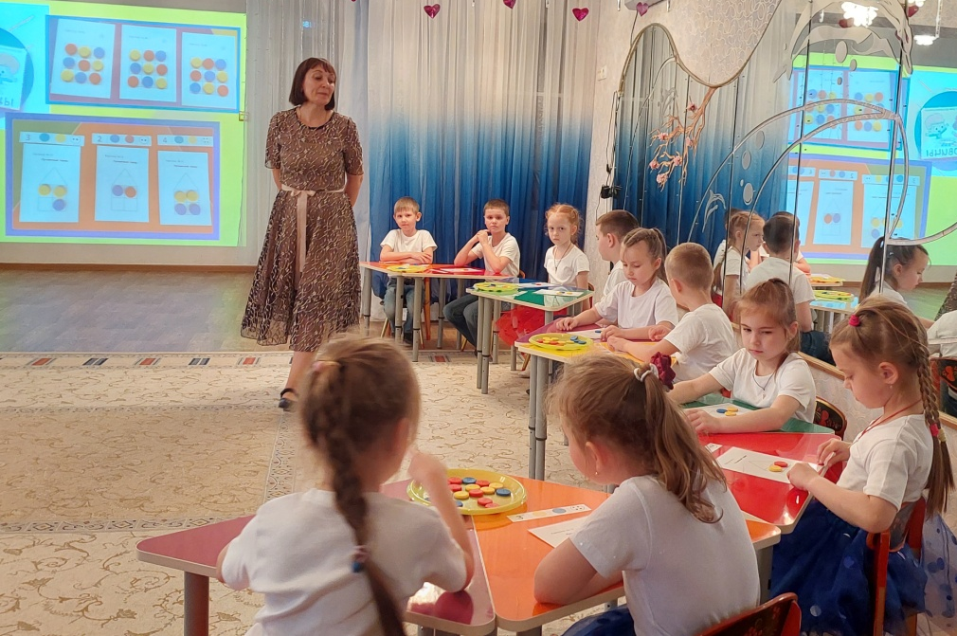
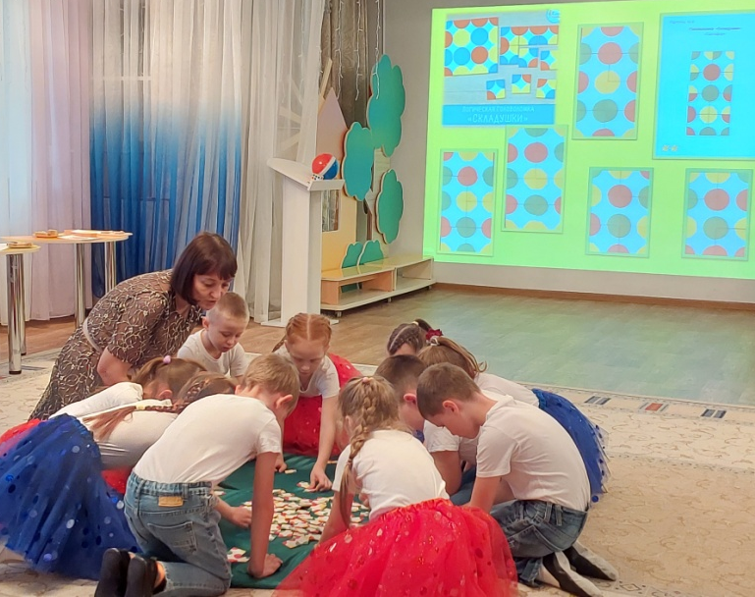

Slide 17
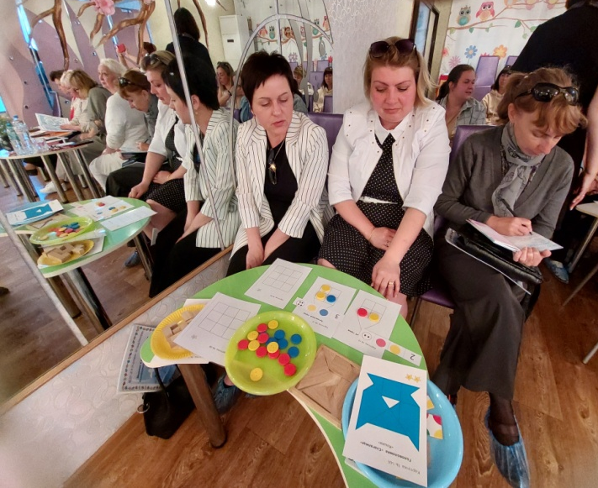
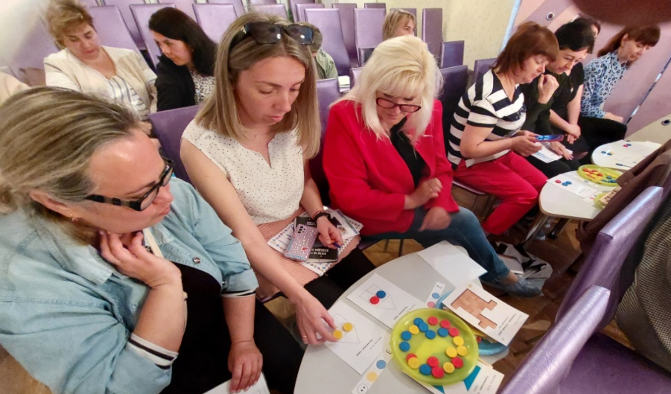
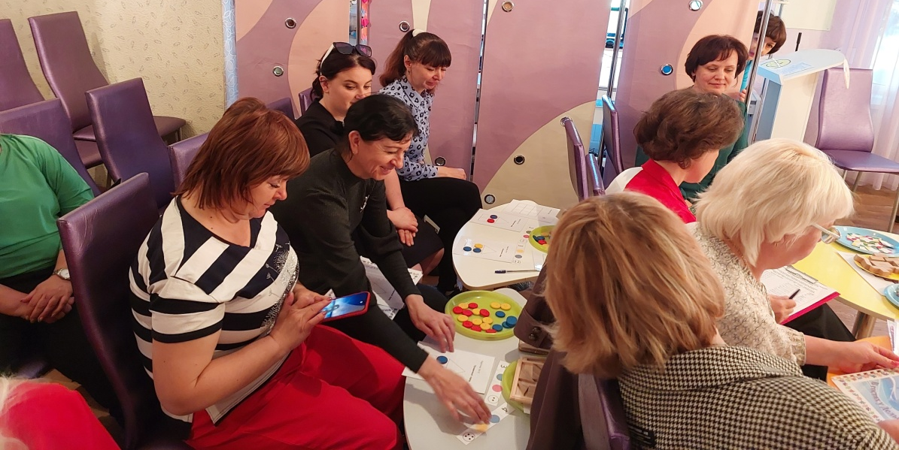
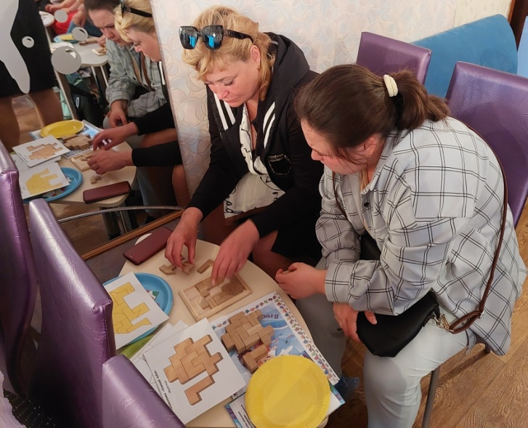
Дети и приглашенные коллеги активно включились в поиск решения непростых головоломок .

Slide 19
Оформлена галерея с оригинальными фото, методическими и практическими материалами «Мира головоломок»

Slide 20
Педагогами МБДОУ разработана и создана Рабочая тетрадь
Веселые и познавательные головоломки в подводном мире «В гостях у дельфина».

Slide 21
Участие учреждения в инновационной деятельности, безусловно, ведет к позитивным изменениям. Работа продолжается согласно плану.
В 2023-2024 учебном году на инновационную площадку МБДОУ были введены
2 группы среднего дошкольного возраста и
1 группа младшего дошкольного возраста.
Планируется дополнительное обучение педагогов, приобретение практических и методических материалов по теме.
В конце 2023-2024 учебного года подведутся промежуточные итоги работы, будет внесена корректировка в план работы инновационной площадки. В 2024 г. планируется провести семинар-практикум для родителей «Внедрение инновационных технологий в воспитательно-образовательный процесс ДОУ «Мир головоломок» смарт-тренинг для дошкольников».
Работа инновационной площадки по направлению «Образовательный модуль «Мир головоломок» смарт-тренинг для дошкольников» в МБДОУ«ДС
№ 38 «Дельфин» - ЦР» продолжится до 2027 года.
Головоломки – это не только умное развлечение, они развивают интеллект, сообразительность и креативность мышления.
Решение головоломок укрепляет веру человека в свои силы.

